Slide 1
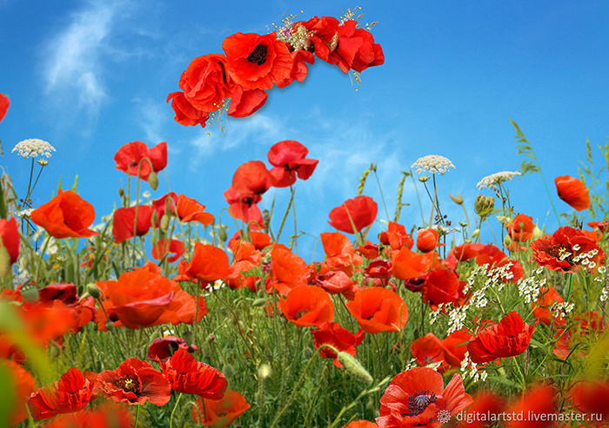
КВІТКА Пам’яті
Підготувала: Світлана ГАЄВА

Slide 2
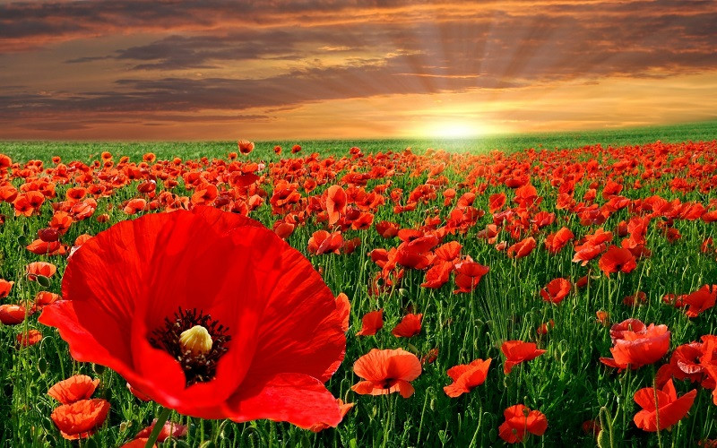
СЬОГОДНІ, ДІТИ,
Я РОЗКАЖУ ВАМ ПРО ОСОБЛИВУ КВІТКУ – СИМВОЛ ПАМ’ЯТІ.

Slide 3
ЯКА Ж ЦЕ КВІТКА? Щоб дізнатися, дайте відповідь на такі запитання: 1. ЗАПАЛАЛИ В ЧИСТІМ ПОЛІ, НАЧЕ ГАЛСТУКИ ЧЕРВОНІ. ТО ПАЛАЄ В ПОЛІ ПОЛЬОВИЙ ЧЕРВОНИЙ…

Slide 4
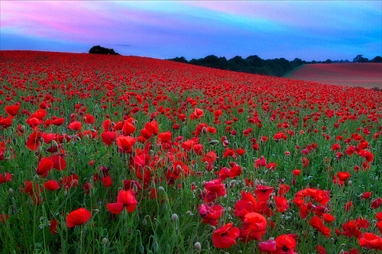
Генеральна асамблея ООН 22 листопада 2004 р. проголосила 8 і 9 травня Днями пам’яті та примирення, присвяченими пам’яті жертв Другої світової війни.
З 2014 року, напередодні Дня Перемоги (9 травня) в Україні теж почали щорічно відзначати 8 травня як день пам’яті та примирення.

Slide 5
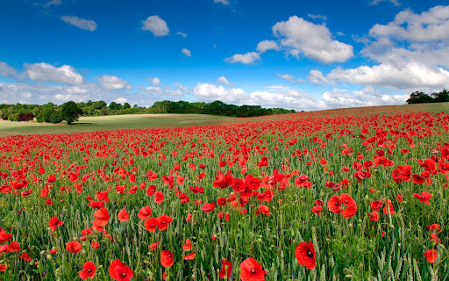
Червоний мак — символ пам’яті жертв Першої світової війни, а згодом — жертв усіх військових та цивільних збройних конфліктів, починаючи із 1914 року.
У 1920 році Національний Американський легіон прийняв маки як офіційний символ, а в 1921-му червоні маки стали емблемою Королівського Британського легіону. В Польщі червоні маки є символом перемоги 11–18 травня 1944 року Другого корпусу генерала Андерса в боях за гору Монте-Кассіно в Італії...

Slide 6
Появу цього символу пов'язують з віршами двох людей. Канадський військовий лікар Джон Мак Крей під враженням боїв у Бельгії в 1915 р. написав твір “На полях Фландрії”, який починався словами: “На полях Фландрії розквітли маки між хрестами ряд за рядом”.
А представниця Християнської асоціації молодих жінок Мойні Майкл в 1918 р. написала вірша “Ми збережемо віру”, в якому обіцяла носити червоний мак в пам’ять про загиблих. Саме Мойні Майкл у листопаді того ж року причепила червоний шовковий мак на пальто.

Slide 7
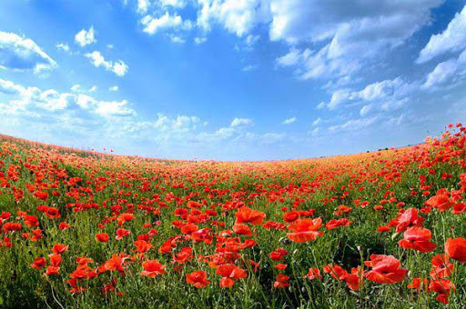
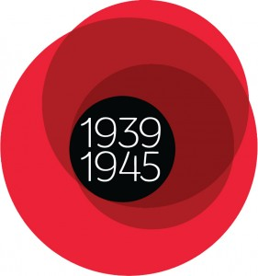
Дизайн Українського символу пам’яті розроблено за ініціативи Українського інституту національної пам'яті та Національної телекомпанії України.
Автор символу - харківський дизайнер Сергій Мішакін.
Графічне зображення є своєрідною алюзією: з одного боку воно уособлює квітку маку, з іншого – кривавий слід від кулі.
(Словничок: алюзія – стилістична фігура, що містить натяк на певний історичний чи інший факт…)

Slide 8
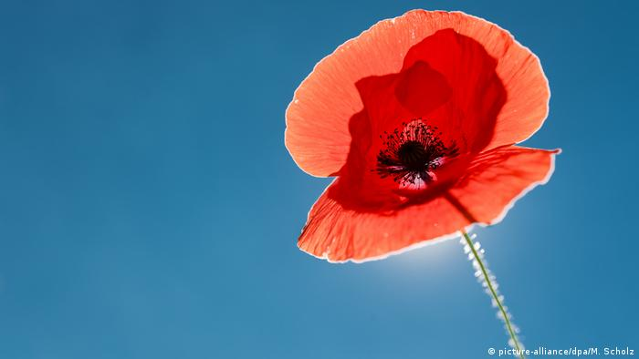
Прислів’я про мак
Не вродив мак – пробудемо
й так.
Цей світ, як маків цвіт.
Сіяла баба мак, а зібрала лободу.
Так тихо, хоч мак сій.
Дівка – не мак, в один день не облетить.
Десять літ мак не родив і голоду не зробив.
Згадай мак, та їж так.
Навчить біда коржі з маком їсти.
Був з маком та став з таком.

Slide 9
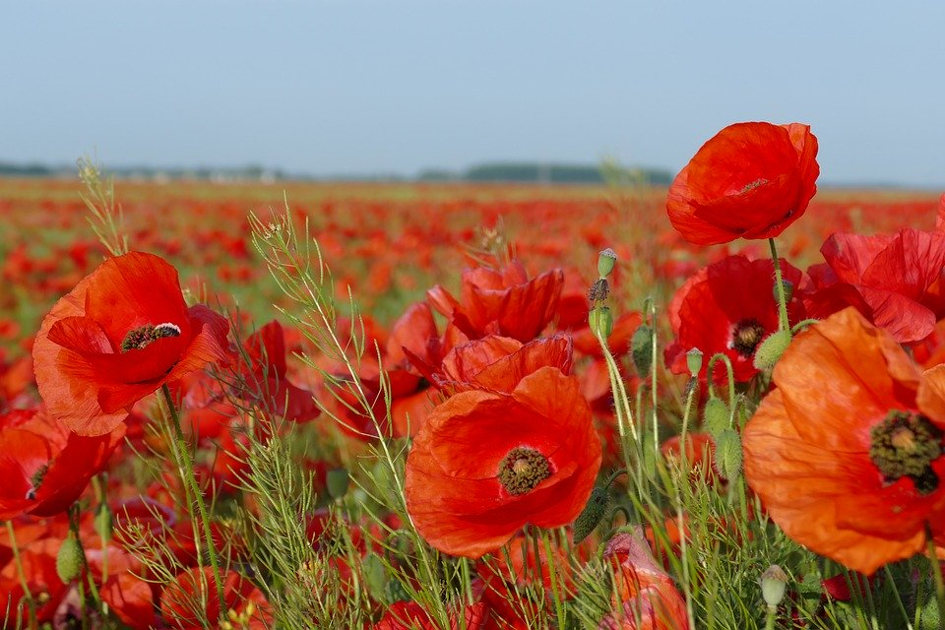
Мак як уособлення пам'яті в Україні
Червоний мак як символ пам’яті жертв війни вперше використано в Україні на заходах, приурочених до річниці завершення Другої світової війни у 2014 році.
Ми пам'ятаємо, яким страшним лихом для українців була Друга світова війна.
Пам'ятаємо: той, хто захищає свою землю, завжди перемагає. Ця пам'ять робить нас сильнішими.

Slide 10
Пам’ять має бути запорукою того, щоб у майбутньому така трагедія не повторилася.
Але сьогодні наша країна стала жертвою воєнної агресії Російської Федерації. І наші військові, нащадки переможців Другої світової війни, стали захисниками свободи, відвойованої у далеких 1940-х.
В цих умовах символ пам’яті набуває нового важливого значення.

Slide 11
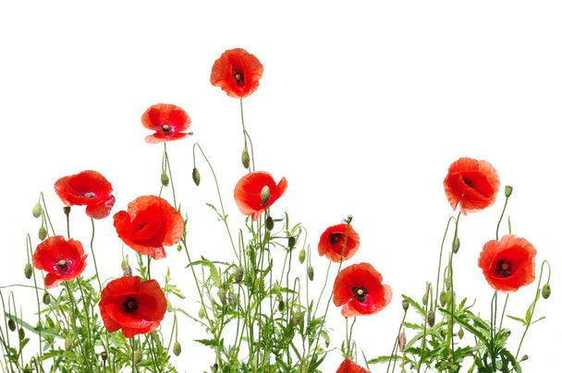
ПРОПОНУЮ ВАМ ДОЛУЧИТИСЯ ДО БЛАГОДІЙНОЇ СПРАВИ, ВИГОТОВИТИ РАЗОМ З БАТЬКАМИ КВІТОЧКИ МАКУ ВЛАСНОРУЧ І ПОДАРУВАТИ ЇХ НАШИМ ВОЇНАМ, БІЙЦЯМ ТЕРОБОРОНИ, СВОЇМ ДРУЗЯМ І ЗНАЙОМИМ З ТИМ, ЩОБ УСІ МОГЛИ 8 ТРАВНЯ ПРИКРІПИТИ ЦЕЙ СИМВОЛ НА ЗГАДКУ НЕ ТІЛЬКИ ПОЛЕГЛИХ У ДРУГІЙ СВІТОВІЙ ВІЙНІ, А Й ТИХ, ХТО ЗАГИНУВ , ЗАХИЩАЮЧИ НАШЕ З ВАМИ ЖИТТЯ СЬОГОДНІ.

Slide 12
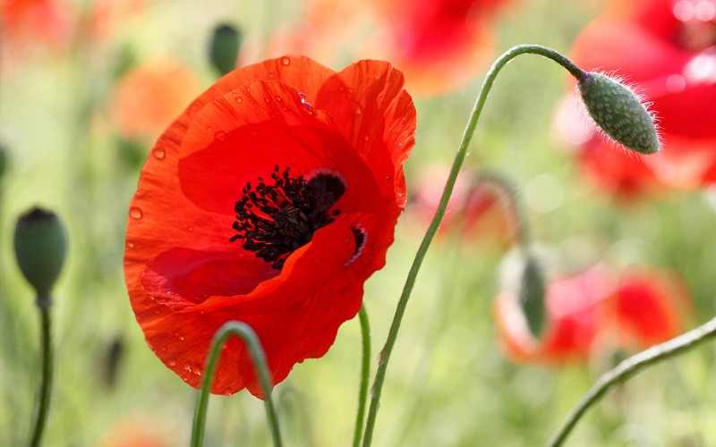
Майстер-класи по виготовленню маку власноруч
https://www.youtube.com/watch?v=HfGkpZ9A4IY
https://www.youtube.com/watch?v=FHUATdVWEr0
Об’ємна аплікація «Маки»
https://www.youtube.com/watch?v=XBxUANCI75w

Slide 13
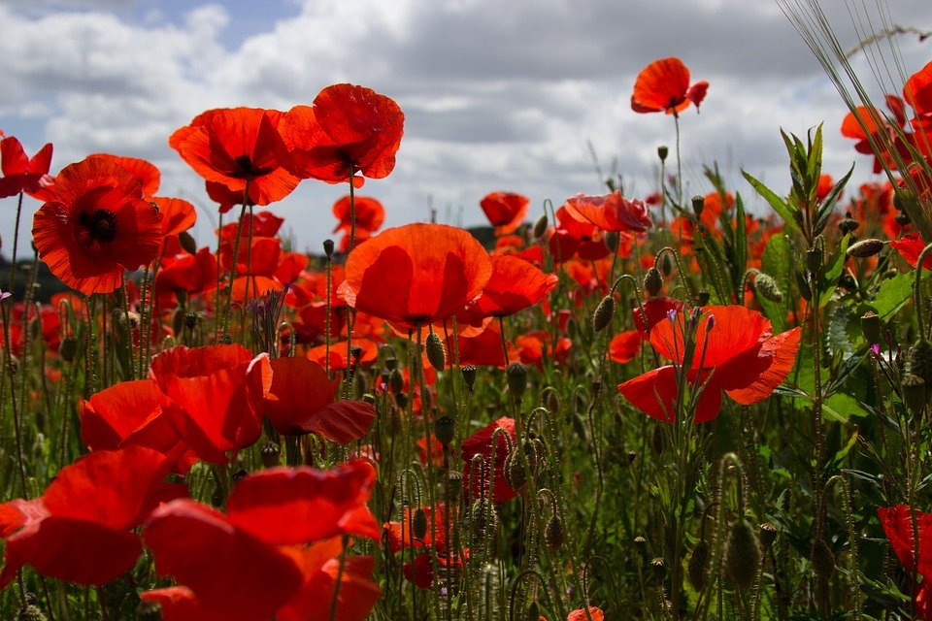
Квітка маку в українській традиції
В українській міфології мак має дуже багато значень. Це символ сонця, нескіченності буття й життєвої скороминущості, пишної краси, волі, гордості, сну, отрути, оберегу від нечистої сили, а також хлопця-козака, крові, смерті. Ця квітка часто згадується в українських народних піснях та думах, особливо козацької доби: “Ой, з могили видно всі долини, – сизокрилий орел пролітає: стоїть військо славне Запорізьке – як мак процвітає...” Образ маку нерідко символізує козака, що героїчно загинув, боронячи Україну.

Slide 14
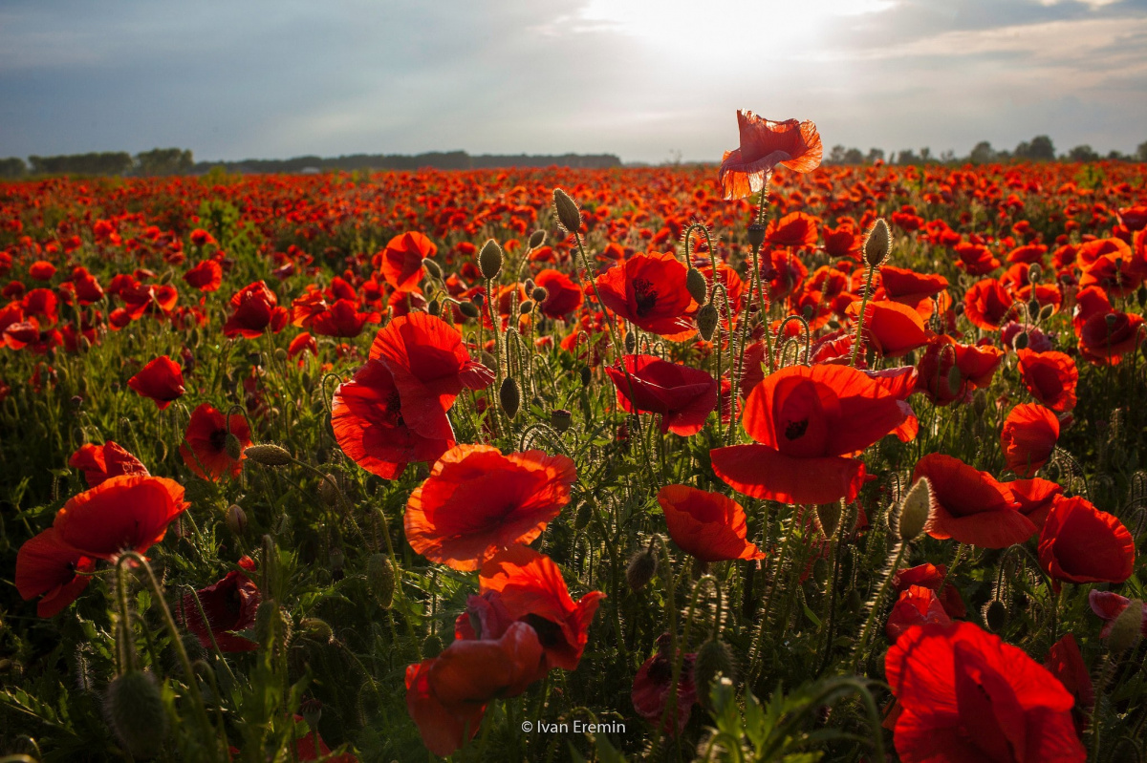
В Україні мак вважається символом молодості і краси.
У наших предків мак також вважався символом родючості, оскільки в його голівці вміщується багато насіння. Саме завдяки ідеї родючості мак часто використовували як обрядовий атрибут в сімейних і календарних святах.

Slide 15
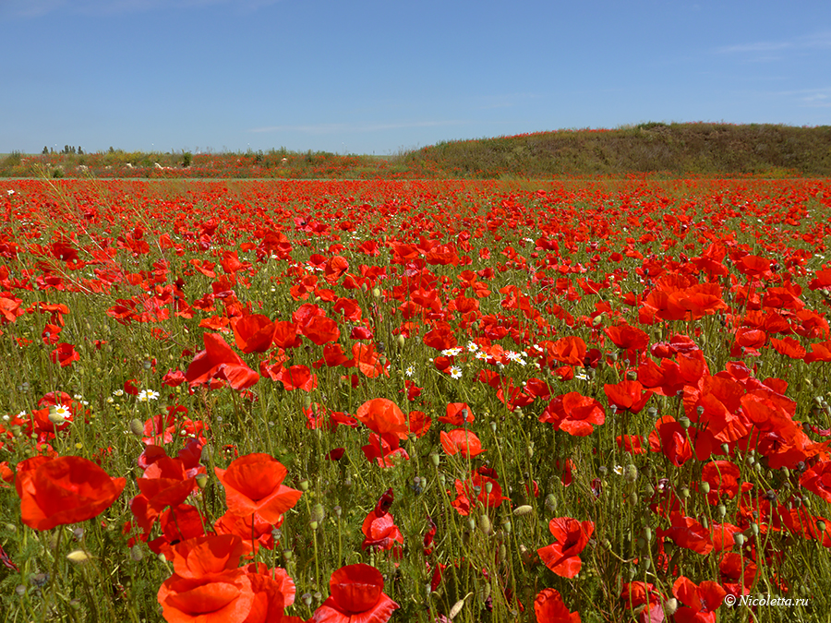
Вишивальниці особливо любили зображувати макові квіти на жіночих сорочках.
Майстер-клас «Маки з бісеру»
https://www.youtube.com/watch?v=pSN4SvrpeyI
Червоні маки на білому або чорному полотні виглядають дуже яскраво, святково, жіночно і нарядно, тому не дарма сьогодні дівчата прагнуть купити вишиванки з маками.

Slide 16
Музична хвилинка «Маки червоні»
https://www.youtube.com/watch?v=LKpNI4w2oqM

Slide 17
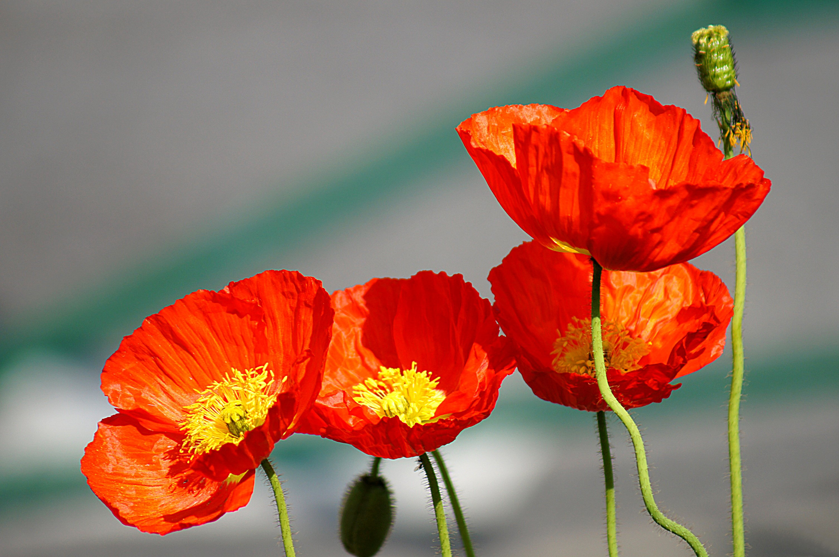
ДЯКУЮ
ЗА УВАГУ !

